Slide 1
Geneze ÚFP
Jan Stockel od 1969
„Výzkumný ústav pro vakuovou elektroniku, BETATRON - Zlata medaile EXPO 58, Brusel
1.1.1959 Výzkumný ústav vakuové elektroniky, Československa akademie věd
1963 – Přejmenován na „Ústav fyziky plazmatu ČSAV“
První experimenty
1963 Elman 1 - interakce elektronových svazků s magnetizovaným plazmatem
1964 ER-I - interakce elektromagnetických vln s magnetizovaným plazmatem
Ing Jan Váňa

Slide 2
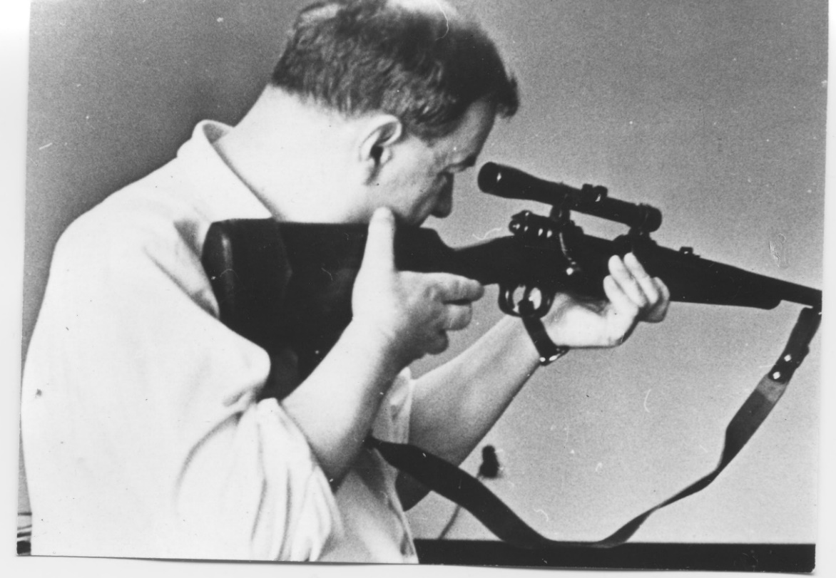
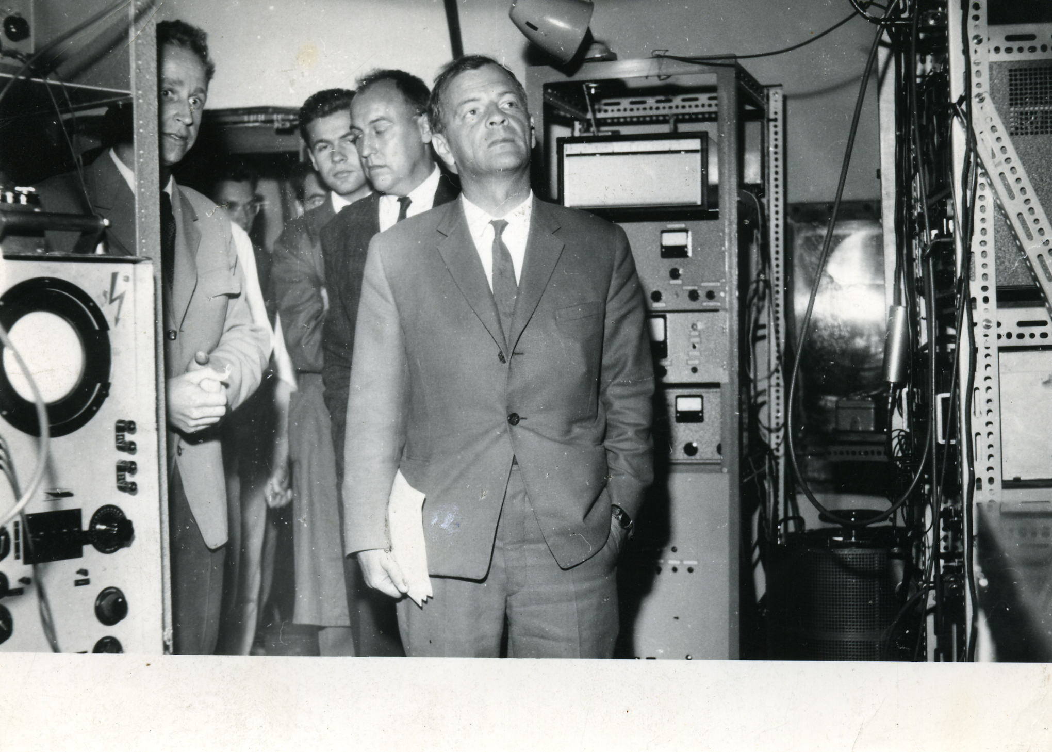
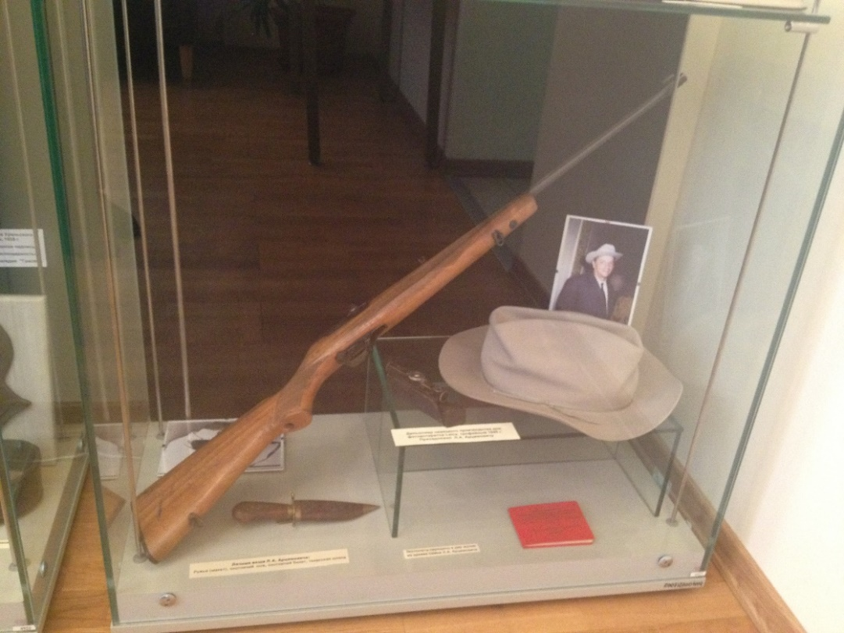
Lev Arcimovič v ÚFP 1964
„capo dei capi“ prvních tokamaků
Bird hunter
Museum of Artsimovich in Kurchatov Institute
Dostal darem malorážku a krabičku nábojů
Začátek fúzního výzkumu v ÚFP

Slide 3
Hlavní experimenty s plazmatem ÚFP
1968 Emigrace klíčových fyziků (M Seidl, J Teichman, L Šípek, J Václavík, …..)
1974 REBEX – interakce relativistického elektronového svazku s magnetizovaným plazmatem
1976 Toroidalní experiment INTERMEZZO - LH current drive
1977 Tokamak TM 1 MH
1981 „Vodou stabilizovaný plazmatron” (nyní plazmochemické technologie)
1985 Upgrade TM-1-MH na CASTOR
1985 Oddělení „Materiálové inženýrství“ (stále)
1990 Rychlé pulsní výboje ve vodě, kapilární výboj, …
1999 EURATOM
2001 Prague Asterix Laser (nyní oddělení laserového plazmatu)
2007 CASTOR na FJFI – GOLEM
2007 - 2021 COMPASS – Culham lab, UK
2021 …… COMPASS - Upgrade

Slide 4
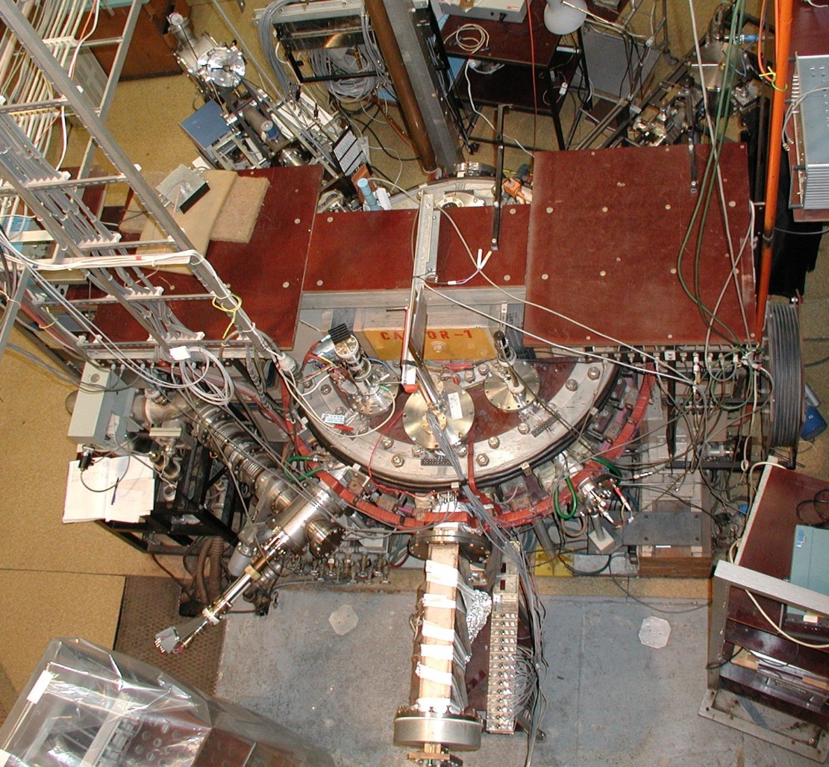
Tokamak TM 1 MH - 1977
Neinduktivní vlečení proudu LH vlnou
Turbulence plazmatu, elektrická pole
Vývoj elektrických sond
První projekty s MAAE ve Vídni
• …….
CASTOR od 1985

Slide 5
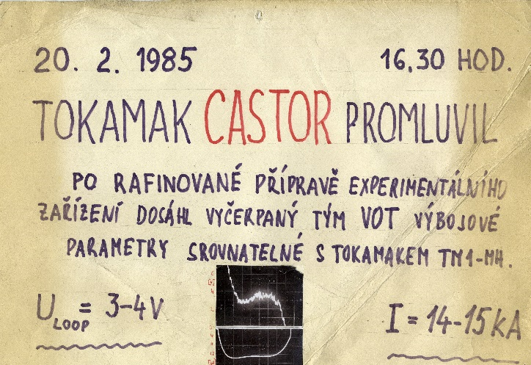
Pulse length ~ 8 ms

Slide 6
Spolupráce ÚFP s českými institucemi a universitami
Fyzikální ústav – doutnavý výboj, tenké vrstvy, laserové plazma (Perun) (Pekárek, Štirand, ……)
Matematicko-fyzikální fakulta – Katedra elektroniky a vakuové fyziky (Kunz, M Šícha, nyní M Tichý, ……), později Katedra Teoretické fyziky
Fakulta jaderná a fyzikálně inženýrská, katedra fyzikální elektroniky, laserové plazma, (prof. Drška, J Limpouch, M Kálal, …..)
Elektrotechnická fakulta ČVUT – silnoproudý výboj typu pinch” (prof. Kracík, P Kubeš, Klír, …)
Masarykova univerzita Brno, koronový výboj, plazmové technologie (Gross, Trunec,… )
VUT Brno , playmové technologie ( F Krčma)
Západočeská univerzita Plzeň, magnetronový výboj, tenké vrstvy (J Vlček)
Symposium o fyzice a technice plazmatu od 1971 každé dva roky. Nyní uz 29 ročník (SPPT)

Slide 7
Storage osciloskopes + Polaroid camera + “digitalization” via transparent paper (mm scale)
Logarithmic ruler
Mechanical calculator for first numerical simulations
Programmable calculator TI
The first PC (1986??) from
JZD Slušovice – 70 000 CZK!! ~ 20 month salaries

